Slide 1
Презентация:
Выполнена воспитателем Карсаковой М.Г.
Кизильский д/с №3 /2016г/.

Slide 9
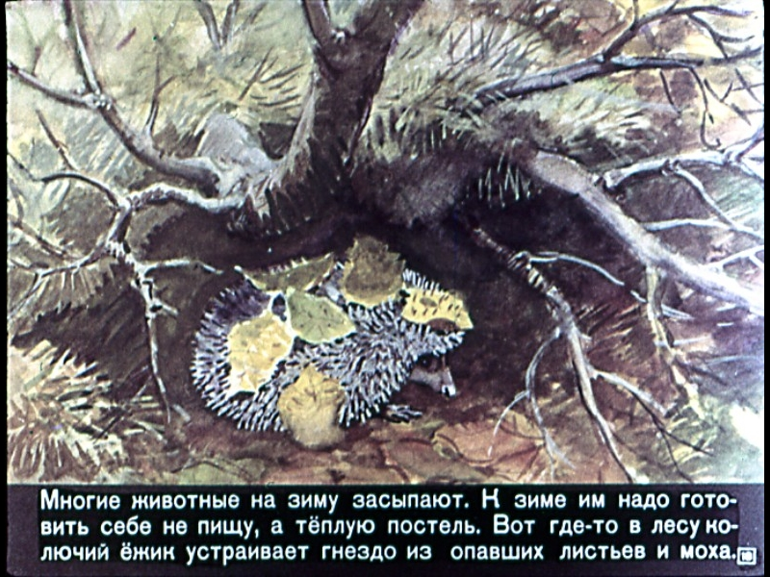

Slide 12
Итак:

Slide 17
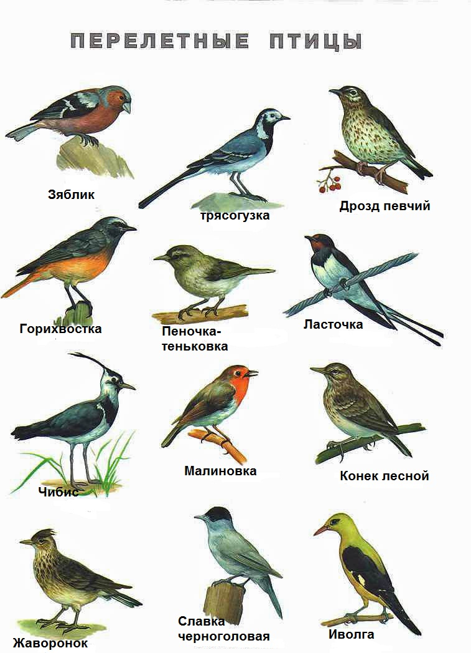

Slide 24
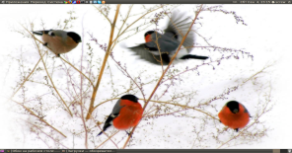

Slide 25
Впереди

